Slide 2
第六单元 阅读
阅读与写话(六)

Slide 3
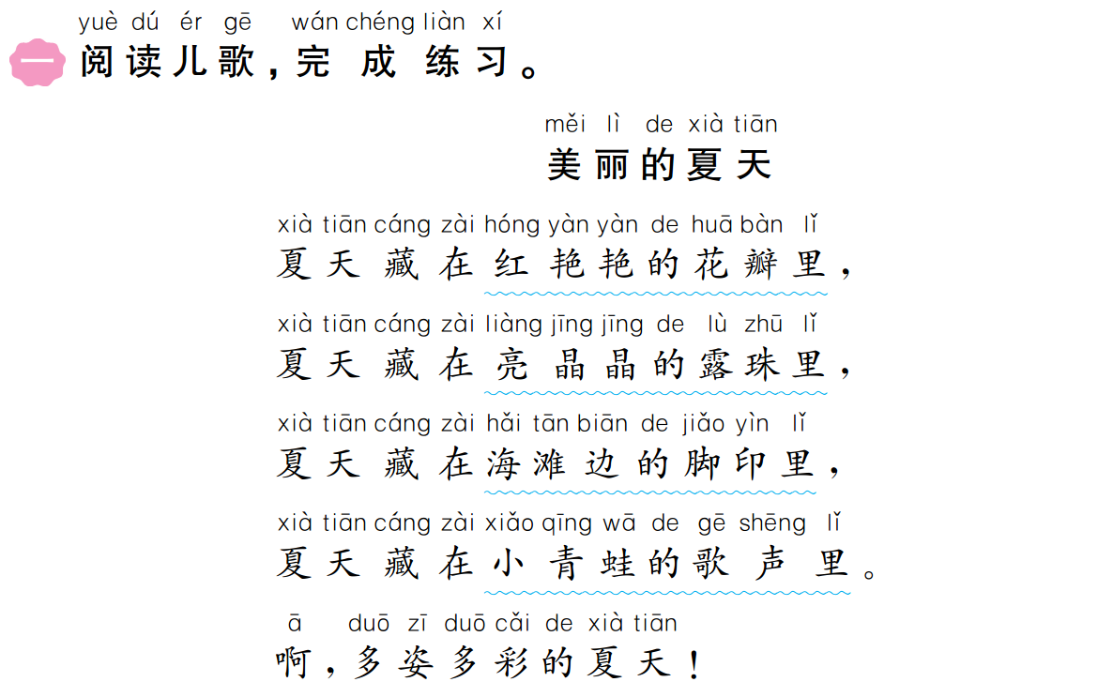

Slide 4
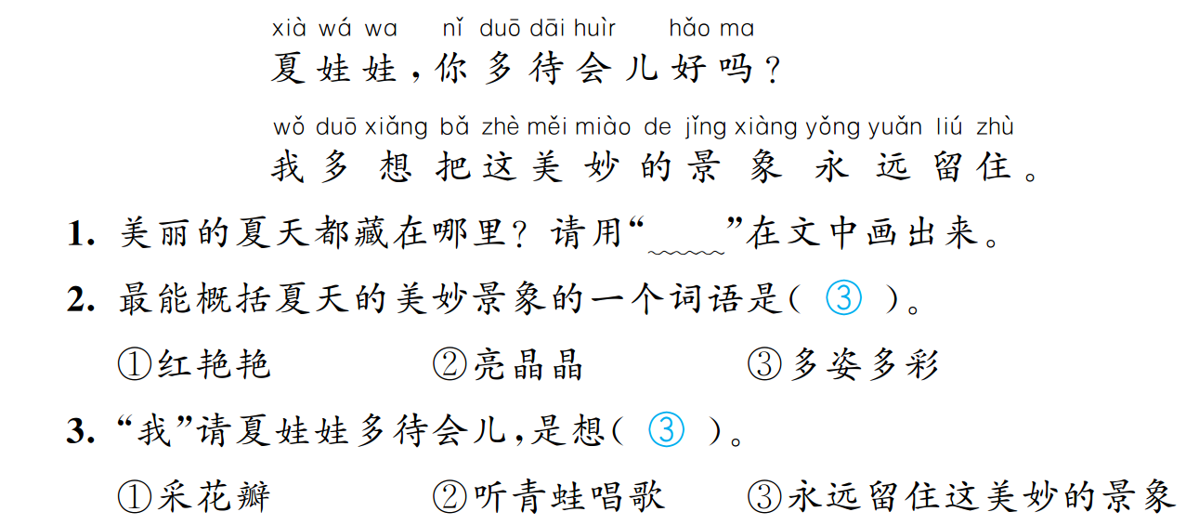

Slide 5
